Slide 1
Examinering mbo
afsprakenset
Verwerking terugkomdag (23 mei in Woerden)
Jos van der Arend (Kennisnet)
Ronald Ham
(SURF)
23 mei 2022

Slide 2
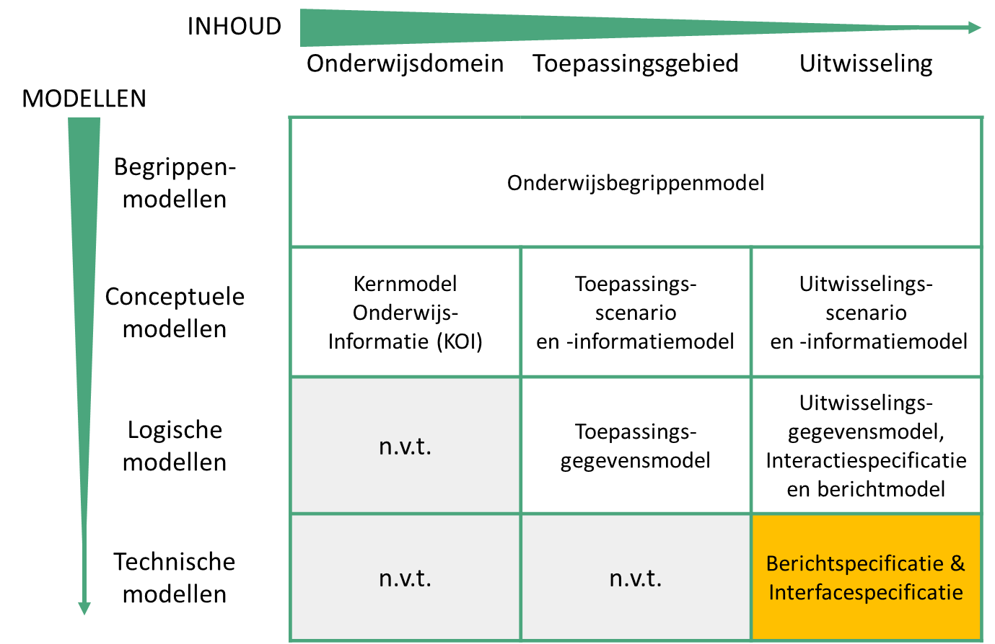
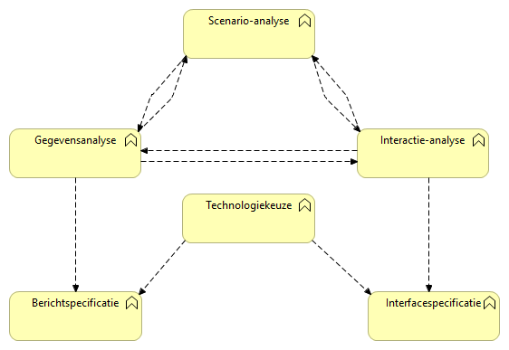
Kenmerken
Aanpak/Methodiek voor bouwbare uitwisselspecificaties (afsprakensets)
Herbruikbare bouwstenen uit ‘catalogus’ over meerdere architectuurlagen
Modelgedreven
Leverstraat die ondersteunt en automatiseert
Toepassing in diverse trajecten
Meer info: website en folder
Notes:
AMIGO = Aanpak voor Modulair opgebouwde Interacties en Gegevensstructuren in het Onderwijs

Slide 3
Hoe komen we tot een "Bouwbare specificatie"?
Scenario-analyse
Welke systemen en partijen zijn bij de uitwisseling betrokken?
Hoe lopen de gegevensstromen? Welke gegevens gaan van A naar B? In welke volgorde?
Vorm: ArchiMate-model: referentiecomponenten, informatieobjecten
Notes:
Plan om gedurende de dag besluiten en afspraken met elkaar vast te leggen

Slide 4
Processtappen beschrijving
Inrichten van opleiding toets/examens
Ontwikkelen van de opleidingsstructuur met examenonderdelen en bijvoegen van toetsinstrumenten.
Inschrijving voor opleiding
Student schrijft zich in voor een opleiding op een bepaalde locatie van de mbo instelling; student kan voor meerdere opleidingen tegelijk zijn ingeschreven.
Student wordt ingedeeld in basisgroep (plaatsingsgroep).
Aanmelden voor toets/examens
Er zijn drie smaken mogelijk:
Student meldt zichzelf individueel aan (en krijgt bevestiging van inschrijving, inclusief tijd en plaats als dit bekend is).
Medewerker plant zitting voor hele groep (basisgroep / clustergroep).
Medewerker plant zitting van toets op bepaalde tijd en plaats; inschrijving zolang er nog plaats is (vliegtuig vol).
Maken van toetsplanning
Toetszitting wordt definitief gemaakt en verstuurd naar de toetsleverancier.
Studenten zijn hiermee ingeschreven voor de toets.
Beschikbaar stellen van toetsplanning
Alle betrokkenen (studenten en medewerkers) worden geïnformeerd en alle benodigde locaties en middelen gereserveerd.
Afnemen van toets
De toets wordt afgenomen bij één of meer studenten tegelijkertijd.
Bij examen gelden extra maatregelen (ID-controle, presentielijst tekenen, surveillance, etc).
Bij examen wordt procesverbaal opgemaakt.
Beoordelen van toets
Het gemaakte werk (gedrag, product of antwoorden) van de toets worden beoordeeld door een beoordelaar.
Vaststellen van resultaat
De beoordeling wordt als resultaat vastgesteld door de examencommissie met in achtneming van de bewijslast.
Vastleggen van resultaat
Het resultaat wordt vastgelegd in een administratie.
Publiceren van resultaat
Het resultaat wordt gepubliceerd aan betrokkenen, zoals de student.
Reclameren door student
De student wil inzage in de bewijsdocumenten
De student dient klacht in over het resultaat

Slide 5
Procesbeschrijving
Inrichten van opleiding en toets/examens
Inschrijven voor opleiding
Aanmelden voor toets/examens
Maken van toetsplanning
Beschikbaar stellen van toetsplanning
Afnemen van toets
Beoordelen van toets
Vaststellen van resultaat
Vastleggen van resultaat
Publiceren van resultaat
Reclameren door student
deelnemerregistratie
Toetsafname
deelnemerregistratie
Toetsplanning (& logistiek)
Toetsplanning (& logistiek)
Toetsplanning (& logistiek)
Toetsafname
Toetsafname
Toetsplanning (& logistiek)
Begrippenlijst
Zitting = Een aantal personen komen met een doel samen op een bepaalde plaats en tijd.
Toetszitting = de toetsafname voor een of meer studenten op een bepaalde plaats en tijd (wat, wie, waar en wanneer)
Examen = een specialisatie van een toets, met extra maatregelen rondom afname en vaststelling van het resultaat.
Gemaakt werk = Gedrag, product of antwoorden van de student tijdens de toetsafname
Bewijsdocumenten = Zittingsinfo, AAR, Beoordelingsformulier en Procesverbaal (Let op, Gemaakt werk alleen als de beoordeling erop staat)
deelnemerregistratie
deelnemerregistratie
deelnemerregistratie

Slide 6
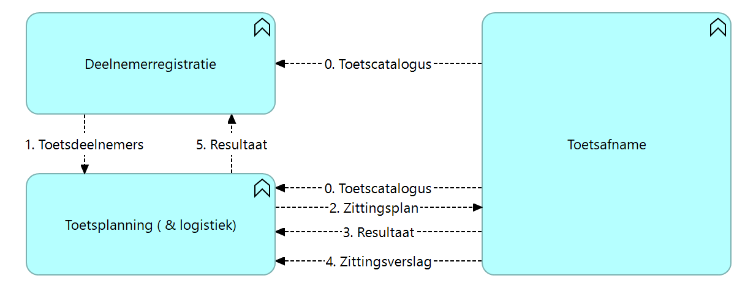
Scenario
Opmerking: Laatste wijzigingen in benamingen van functionaliteit “Toetsplanning (& logistiek)” en informatiestromen 2 en 5.

Slide 7
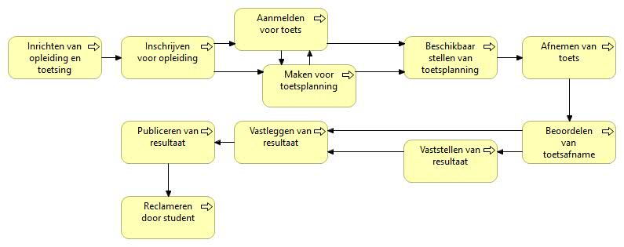
Proces I

Slide 8
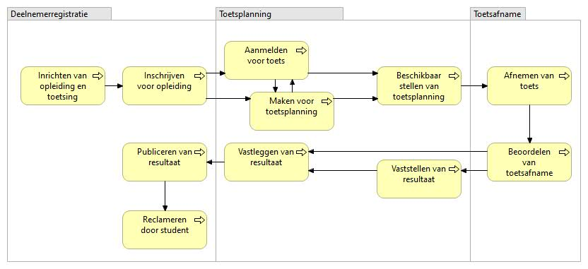
Proces II

Slide 9
Functionaliteiten & Informatiestromen
Functionaliteiten
Deelnemerregistratie: Administratie/registratie van studenten en inschrijvingen.
Toetsplanning & Logistiek: Planning van zitting, inclusief logistieke reserveringen.
Toetsafname: Afname van toets/examen in zitting door toetsinstrument van bepaalde leverancier.
Informatiestromen
0. Toetscatalogus: Toetsen/examens (toetsinstrumenten) van een leverancier.
Toetsdeelnemers: Studentgegevens en context (organisatie, opleidingen en groepen) om planning van toetsafname te kunnen maken.
Zittingsplan: Planning van een zitting (toets, studenten, tijdstip en locatie)
Resultaat: Resultaat van een individuele student na toetsafname.
Zittingsverslag: Opmerkingen/observaties van afnameleider n.a.v. de toetsafname.
Resultaat: Door student behaalde toetsresultaat voor verwerking in studentregistratie.

Slide 10
Uitgangspunten (scope)
Eén systeem kan meerdere functionaliteiten vervullen.
Binnen een mbo instelling kunnen meerdere systemen dezelfde functionaliteit vervullen.
Examens en toetsen (summatief en formatief)
Kennis- en Praktijktoetsen (Proeve van bekwaamheid, Werkstuk, Praktijkopdracht)
Online (Digitale) en offline toetsen
Buiten scope
VO (voortgezet onderwijs)
Analyse van toetsresultaten

Slide 11
Hoe komen we tot een "Bouwbare specificatie"?
Gegevensanalyse
Wisselwerking met Scenario-analyse en Interactie-analyse
Logisch model van uit te wisselen gegevens, o.b.v. selectie uit (en evt. aanvulling op) generiek AMIGO-model
Selectie van toe te passen vocabulaires / waardenlijsten (hergebruik)
Vorm: UML-klassendiagram

Slide 12
Uitwisselings Gegevens Model (UGM) t.b.v. “Examinering mbo”
Er zijn 3 domeinmodellen:
Toetsdefinitie
Onderwijsdeelnemer (Studenten, Groepen en Medewerkers)
Scores en Resultaten (met afnamegegevens)
In de komende slides volgt de uitwerking in deze domeinen…

Slide 13
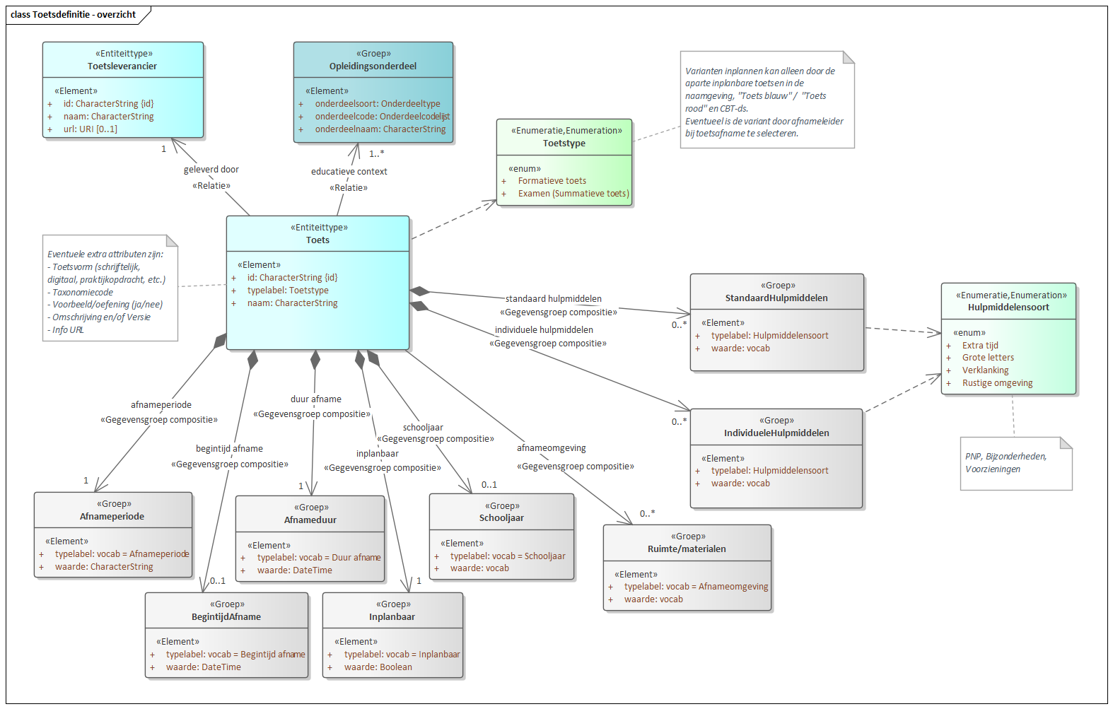
UGM Toetscatalogus

Slide 14
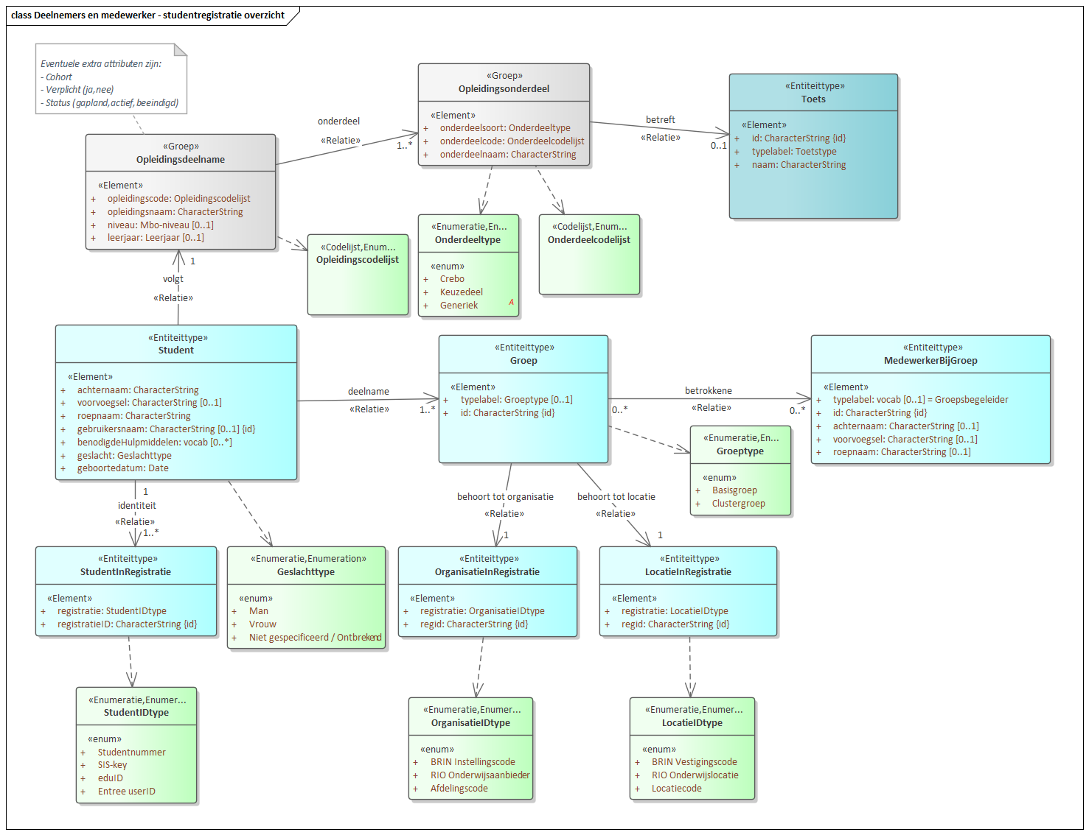
UGM Student- registratie (Toets-deelnemers)

Slide 15
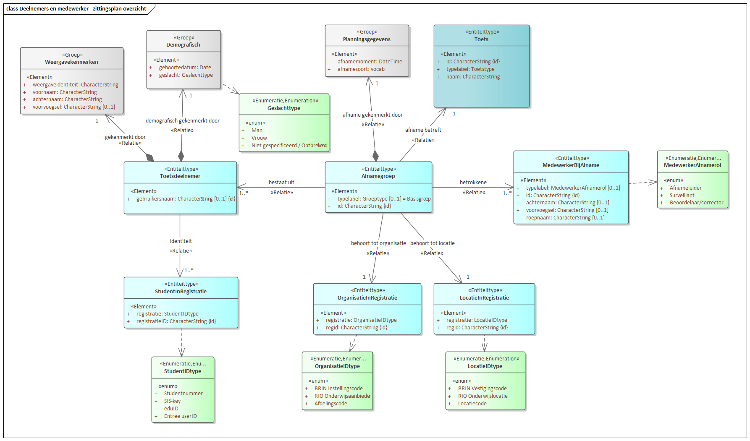
UGM Zittingsplan

Slide 16
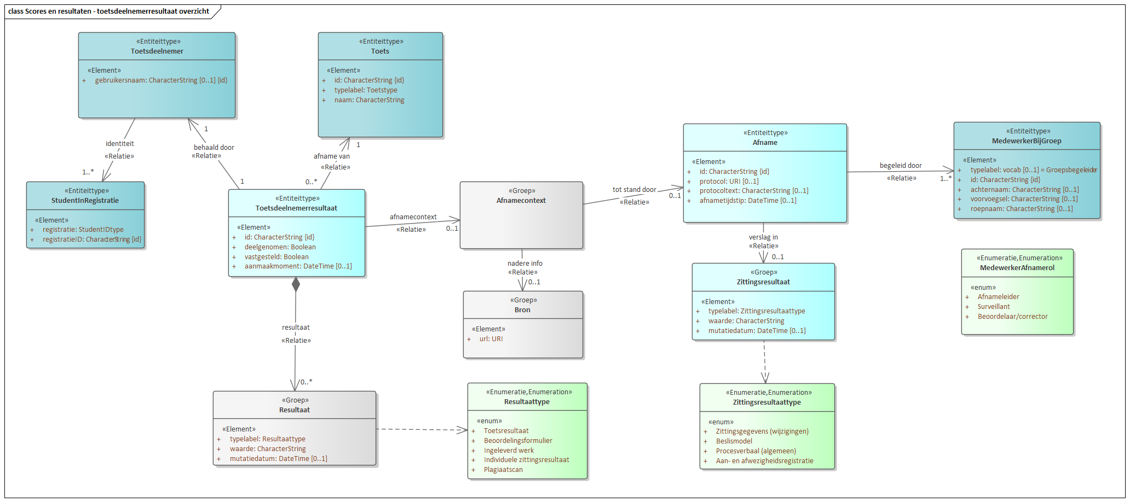
UGM Toetsdeelnemerresultaat

Slide 17
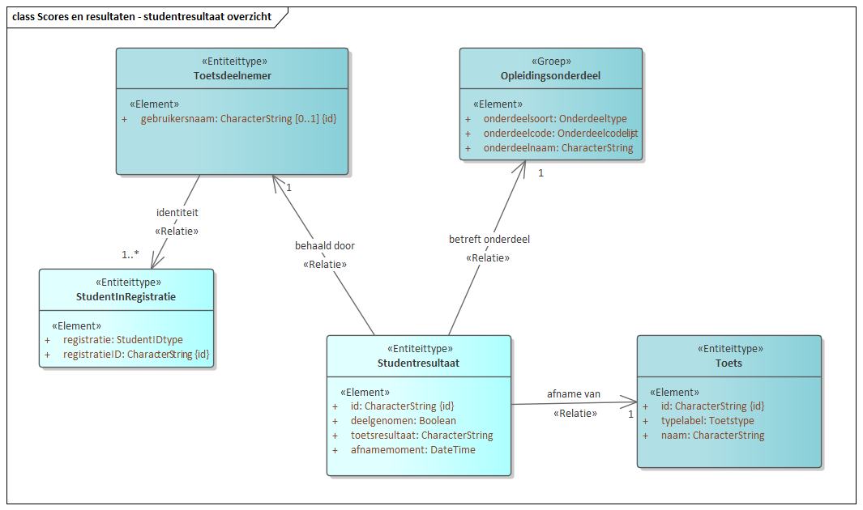
UGM Studentresultaat

Slide 18
Principe
OOAPI v5 lijkt te passen Functioneel is de werkgroep akkoord met het gebruik van OOAPI v5.0

Slide 19
Hoe komen we tot een "Bouwbare specificatie"?
Interactie-analyse
Wisselwerking met Scenario-analyse en Gegevensanalyse
Specificatie van interactie tussen de betrokken systemen / partijen o.b.v. transactiepatronen
Inclusief inhoud van notificatie-, vraag- en antwoordberichten
Vorm: UML sequencediagram + UML-klassendiagram per bericht

Slide 20
Hoe gaan we gegevens uitwisselen?
Standen levering
Mutatie levering
Stream levering
Welke architectuur principes willen we toepassen?
Bepalen we één interactie patroon of per stroom?
Hoe voorzien de functies elkaar van gegevens?
Bepalen welke functie in de lead is
Bepalen welke richting de transactie op loopt.

Slide 21
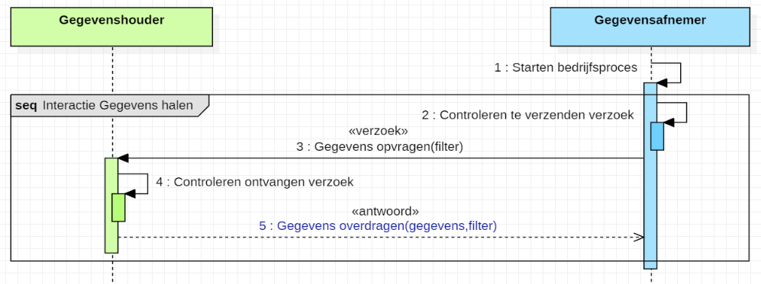
Interactiepatroon Gegevens halen
Eventueel met notificatie!

Slide 22
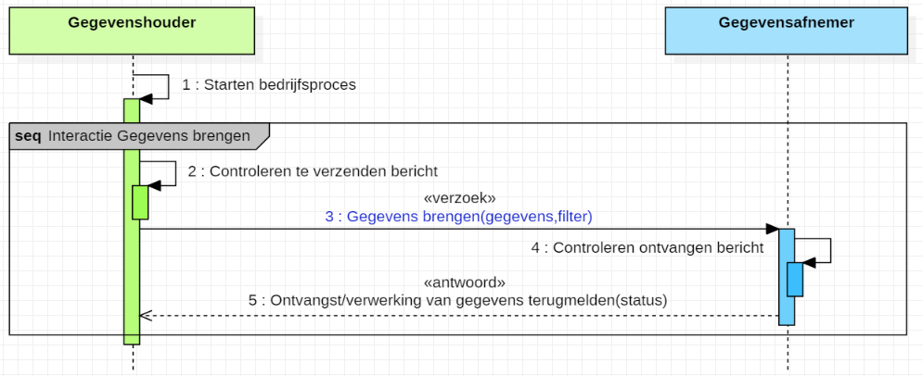
Interactiepatroon Gegevens brengen

Slide 23
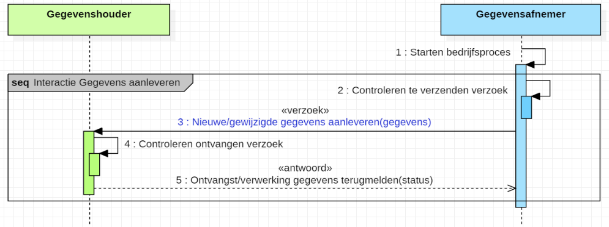
Interactiepatroon Gegevens aanleveren

Slide 24
Interactiepatroon Gegevens halen, na Notificatie
Notificeren
Ophalen

Slide 25
Interactiepatroon Gegevens halen, na Abonnement op Notificatie
Abonneren
Notificeren
Ophalen

Slide 26
Interactiepatroon Gegevens brengen, met verwerkingsresultaat

Slide 27
Principes en afspraken
Een systeem die gegevens levert is ook verantwoordelijk voor de teruglevering. (er worden geen systemen overgeslagen in feedback)

Slide 28
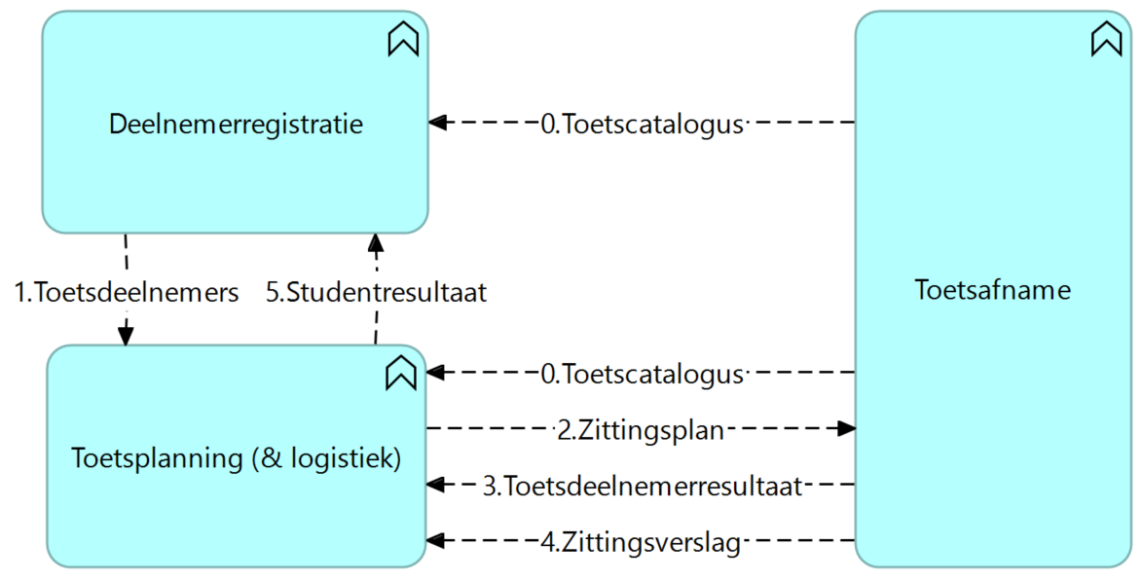
0. Gegevensstroom (Toetscatalogus)
Toetscatalogus wordt beheerd door toetsafname
Wordt gehaald door Deelnemerregistratie EN Toetsplanning
Toetscatalogus wordt als stand opgehaald
Bestpassende patroon interactie patroon gegevenshalen
Gegevens hebben een laag verversingsniveau
Gegevensafnemer vraagt gegevens op op moment dat het nodig is

Slide 29
0. Gegevensstroom (Toetscatalogus)
Gegevens: Catalogus | OOAPI-entiteiten
Toets afnemer (uit catalogus) Omschrijving Afnameconditie [0..*] Toegestaan hulpmiddel (lijst) Afnameperiode [0..*] Begindatum Einddatum | Component.UUID Component.description Component.ext.condition (enum?) ComponentOffering.UUID Component.Offering.startDate ComponentOffering.endDate
Vragen:
Wordt de afname periode bepaald door de toetsleverancier, of wordt dit achteraf bepaald?
Het lijkt er op dat er ook al planningsinformatie in de catalogus aanwezig is klopt dat?

Slide 30
1. Gegevensstroom Toetsdeelnemers
Toetsdeelnemers wordt beheerd door Deelnemerregistratie
2 koppelingen: 1a basisgegevens; 1b toetsgegevens?
1a basisgegevens geleverd door Deelnemerregistratie?
1b toetsdeelnamegegevens opvraag door Toetsplanning?
Wordt als: stand/mutatie/stream geleverd – nog besluiten per koppeling
Gegevens moeten up to date zijn tussen toetsplanning en deelnemerregistratie – welke moeten realtime?
ACTIE: door matchen op gegevens en processen Osiris Ontrac Xedule en PeopleSoft Eduarte (hoe is deze technologie - planningslevering)
Let op AVG bij levering naar extern planningsysteem (wat mag wel/niet)

Slide 31
1. Gegevensstroom Toetsdeelnemers
Gegevens: Toetsdeelnemers | OOAPI-entiteiten
Toets kernregistratie Toets afnemer (uit catalogus) Omschrijving Afnameconditie [0..*] Toegestaan hulpmiddel (lijst) Afnameperiode [0..*] Begindatum Einddatum Deelnemer [1..*] Studentnummer ECK-id Roepnaam Voorvoegsel Achternaam Vak [0..*] Code Naam Groep [0..*] Code Naam Opleiding [0..*] Code Leertraject (lijst) Naam Begindatum Einddatum (verwacht/gepland) Status (lijst) Afnameconditie [0..*] Hulpmiddelcode (lijst) Resultaat [0..1] Vrije poging (boolean) Behaald (boolean) Vrijstelling (boolean) | ?? ?? Person.UUID Person.primaryCode[] Person.otherCode[] Peron.givenName Peron.surnamePrefix Person.surname

Slide 32
2. Gegevensstroom Zittingsplan
Zittingsplan wordt beheerd door: Toetsplanning
Wordt geleverd door: toetsplanning
Zittingsplan wordt als stand/mutatie/stream
Bestpassende patroon:
ACTIE: welke data hoort bij deze gegevensstroom
is het een zitting los met studenten los of is het bericht één geheel
Daarna keuze voor stand/mutatie/stream

Slide 33
2. Gegevensstroom Zittingsplan
Gegevens: Zittingsplan | OOAPI-entiteiten
Toets ID (uit SIS) ZittingsID (uit planningssyteem) (uniek in planningsysteem) Toets afnemer code (code uit catalogus) Afname [0..1] Startdatum Starttijd Einddatum Eindtijd Planning [0..1] Open vanaf (datum) Open tot en met (datum) Duur (minuten) Locatie Afnameconditie (tekst) Betrokkene [1..*] Student [0..1] Studentnummer ECK-id Roepnaam Voorvoegsel Achternaam Groep [0..*] Code Naam Afnameconditie [0..*] Hulpmiddelcode (lijst) Medewerker [0..1] Afkorting (inlogcode) Roepnaam Voorvoegsel Achternaam Rol (lijst)

Slide 34
3. Gegevensstroom Toetsdeelnemerresultaat
Toetsdeelnemerresultaat wordt beheerd door: toetsafname
Wordt geleverd door: Toetsafname (als bericht Oauth)
Toetsdeelnemerresultaat wordt als stand
Is een atomair associatie bericht
ACTIE kunnen we een overzicht maken van het aantal berichten / transacties

Slide 35
3. Gegevensstroom Toetsdeelnemerresultaat
Gegevens: Toetsdeelnemerresultaat | OOAPI-entiteiten
Toets planner Toets afnemer (uit catalogus) Toetsresultaat [1..*] Datum afname Beoordeeld door (afkorting medewerker) Studentnummer Resultaat (cijfer/tekst) Status (lijst) Presentie (lijst)

Slide 36
4. Gegevensstroom Zittingsverslag
Zittingsverslag wordt beheerd door: toetsafname
Wordt geleverd door: toetsafname
Zittingsverslag wordt als stand
Is een atomair bericht op componentOffering

Slide 37
Lijn4
Gegevens: Zittingsverslag | OOAPI-entiteiten
Toets planner Toets afnemer (uit catalogus) Document [1..*] Datum afname Soort (lijst) Link Bestand Toelichting (tekst)

Slide 38
5. Gegevensstroom Studentresultaat
Studentresultaat wordt beheerd door: Toetsplanning
Wordt geleverd door: Toetsplanning
Studentresultaat wordt als stand (atomair)
Gegevens Incl AAR en beoordelingsfmlr (link; indien nodig), zittingsID
Actie: mapping op de OOAPI en gegevens koppeling vaststellen

Slide 39
Bepalen van berichtsoort
Voor de uitwisseling van gegevens is het van belang afspraken te hebben over de wijze waarop de gegevens doorgestuurd worden als stand (complete set van een object) of atomair (mutatie)
 | Weging van factor | Atomair (mutatie) | Standlevering
Data integriteit | 9 | +/- door mutaties door te geven kan er een verschil tussen systemen ontstaan | + aangezien altijd de laatste stand wordt doorgegeven van het object
Performance | 6 | + kleinere berichten en mogelijk sneller te verwerken | +/- mogelijk grote berichten met overhead
Belasting systemen | 6 | + kleinere berichten en mogelijk minder belasting voor het maken van de berichten. | + / - Mogelijk grotere queries nodig om de stand telkens op te bouwen om door te geven. Verwerken kan echter relatief sneller.
Aantal transacties | 6 | +/- Relatief veel kleine transacties | + Grote sets met minder transacties
Totaal |  |  | Lijkt voorkeur te hebben door grotere zwaartepunt op data integriteit
Notes:
Is berichten soort nog afhankelijk van het soort bericht (halen van catalogus informatie/ brengen van inschrijvingen / halen van resultaten) ?

Slide 40
Aandachtspunten
Functioneel lijkt OOAPI v5 te passen (hier en daar extra benodigde gegevens toevoegen), maar technisch zijn er nog te veel onduidelijkheden (performance, architecturen/ESB).
Beveiligingseisen van de gegevensuitwisseling!
Beschrijf het doel per gegeven in de gegevensuitwisselingen!
Wie kiest welke variant de student krijgt: de planner, de afnameleider of de toetsleverancier?
Gaat het nummer van de poging ook mee met de planning?
Komt de beoordelaar ook gestructureerd mee met het resultaat?
Geldigheidsduur van het toets- en examenresultaat?
Wat zijn de interacties voor inrichting (organisatie, opleidingen en groepen)? En wat voor synchronisatie (wijzigingen en verwijderingen)?
Nu vooral ‘happy flow’: Wat zijn gangbare afwijkende situaties? Wat zijn uitzonderlijke situaties?
Volgende stappen in AMIGO-aanpak: Gegevensanalyse & Interactieanalyse

